Slide 1
Proyecto final – Ecommerce videojuegos
POR HUBERT FERRER

Slide 2
Introducción

Slide 3
Objetivo

Slide 4
Modelo de negocio

Slide 5
Modelo de negocio: eCommerce
Base de datos que tiene como debe permitir registrar toda la información del cliente, información del pedido que realice y del listado de productos, así mismo permite el manejo de proveedores, los envíos de los pedidos y el estado de los envíos.
Cuenta con la siguientes tablas: cliente, producto, pedido, detallepedido, categoría, envío, detalleenvio, proveedor y la tabla relación productoproveedor.
Cliente
Pedido
Videojuegos

Slide 6
Diagrama entidad - relación

Slide 7
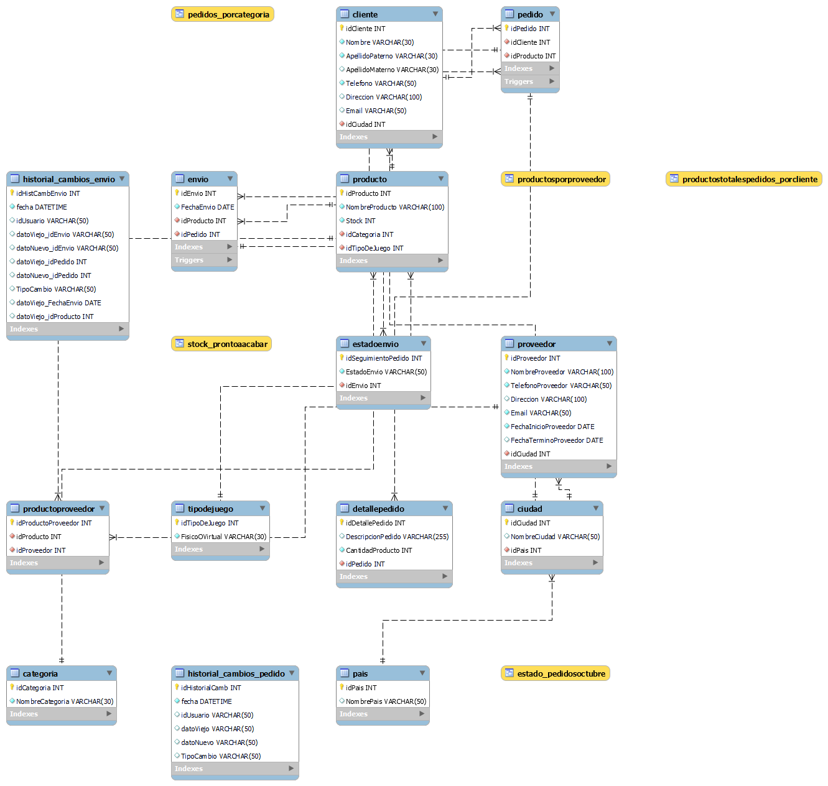

Slide 8
Descripción de tablas

Slide 9
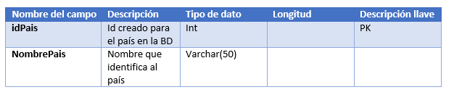
PAIS
Esta tabla esta creada para indicar el país de las partes interesadas (cliente, proveedor, etc.)

Slide 10
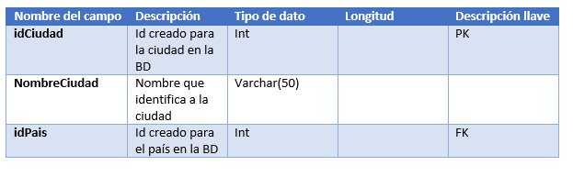
CIUDAD
Esta tabla esta creada para indicar la ciudad de las partes interesadas (cliente, proveedor, etc.)

Slide 11
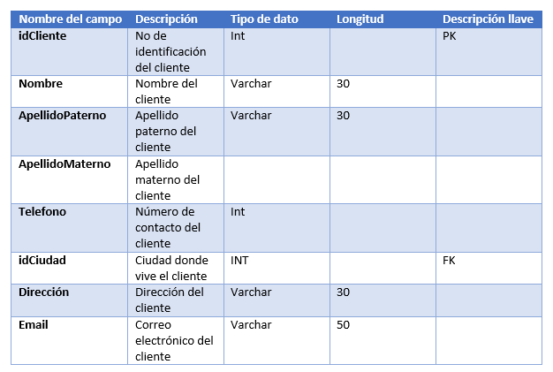
Cliente
Esta tabla esta creada para guardar toda la información relevante del cliente.

Slide 12
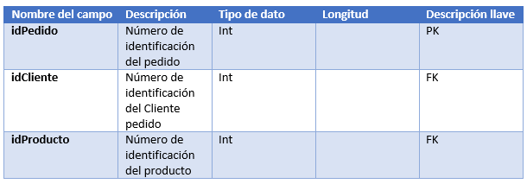
pedido
Esta tabla esta creada para guardar toda la información de los pedidos realizados por los clientes.

Slide 13
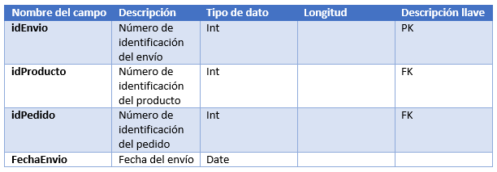
ENVIO
Esta tabla esta creada para guardar toda la información de los envíos que se deben hacer en el ecommerce.

Slide 14
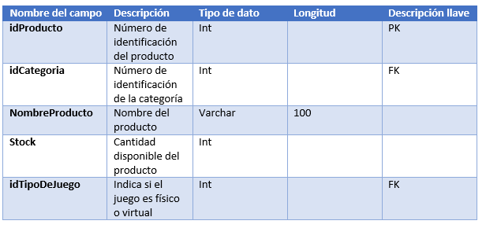
producto
Esta tabla esta creada para guardar toda la información del listado de productos a la venta.

Slide 15
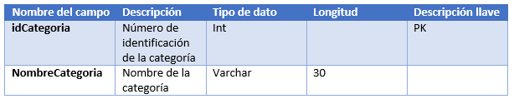
categoria
Esta tabla esta creada para categorizar los productos del ecommerce.

Slide 16

TIPODEJUEGO
Esta tabla esta creada para categorizar los productos del ecommerce, si es físico o virtual

Slide 17
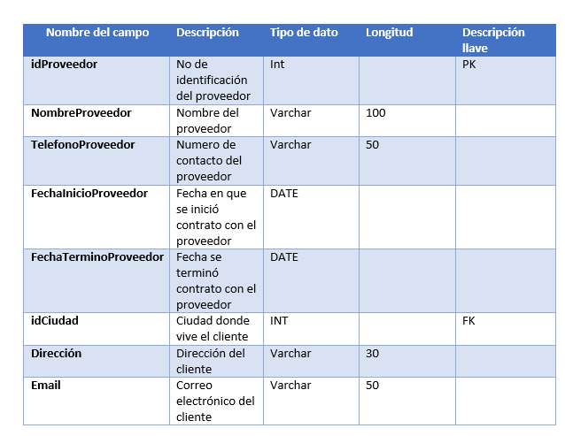
PROVEEDOR
Esta tabla esta creada para guardar toda la información relevante sobre los proveedores del negocio.

Slide 18
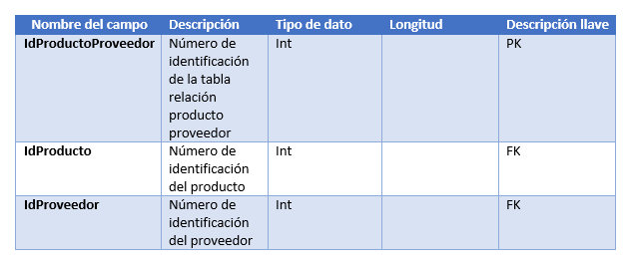
ProductoProveedor
Esta tabla esta creada para establecer la relación entre la tabla producto y proveedor

Slide 19
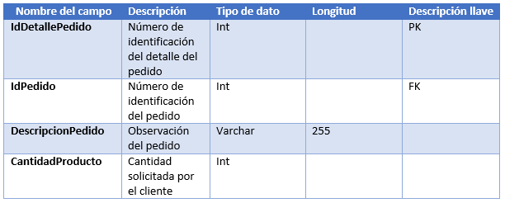
detallepedido
Esta tabla esta creada para describir el detalle de un pedido.

Slide 20
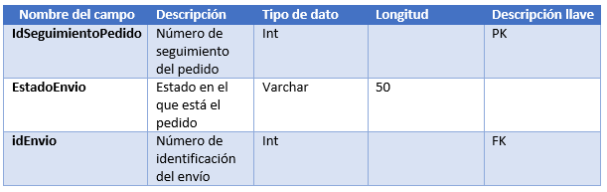
ESTADOENVIO
Esta tabla esta creada para guardar el estado de los envíos que se realicen.

Slide 21
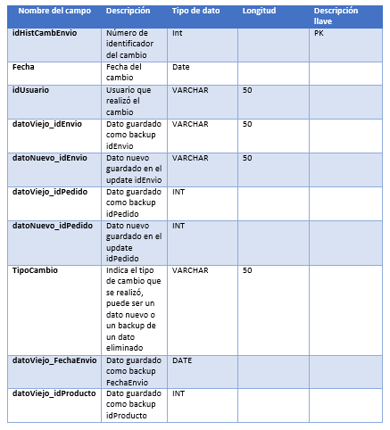
HISTORIAL_CAMBIOS_ENVIOS
Esta tabla esta creada para guardar los cambios realizados en la tabla envíos mediante triggers.

Slide 22
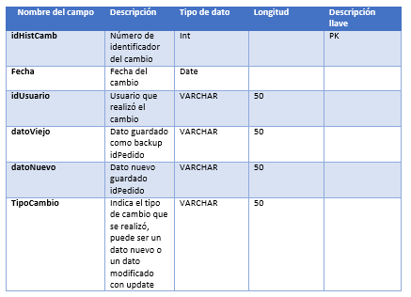
HISTORIAL_CAMBIOS_PEDIDOS
Esta tabla esta creada para guardar los cambios realizados en la tabla pedido mediante triggers.

Slide 23
SCRIPTS DE INSERCIÓN DE DATOS

Slide 24


Scripts
Creación de tablas
Script insert
Creación de vistas
Import data
Procedimientos almacenados
Funciones
Triggers

Slide 25

Paso a paso inserción de datos
Clic para ir al manual

Slide 26




Herramientas y tecnologías usadas
Se utilizaron las siguientes herramientas en este proyecto:
MySQL Workbench 8.0: Se utilizó esta herramienta para la creación de la base de datos y su manejo.
Git y github: Se utilizó esta herramienta para el manejo de versiones y para resguardo del repositorio.
Microsoft Excel: Se utilizó esta herramienta de office para realizar los archivos CSV para la inserción de datos.

